Slide 1


Slide 2
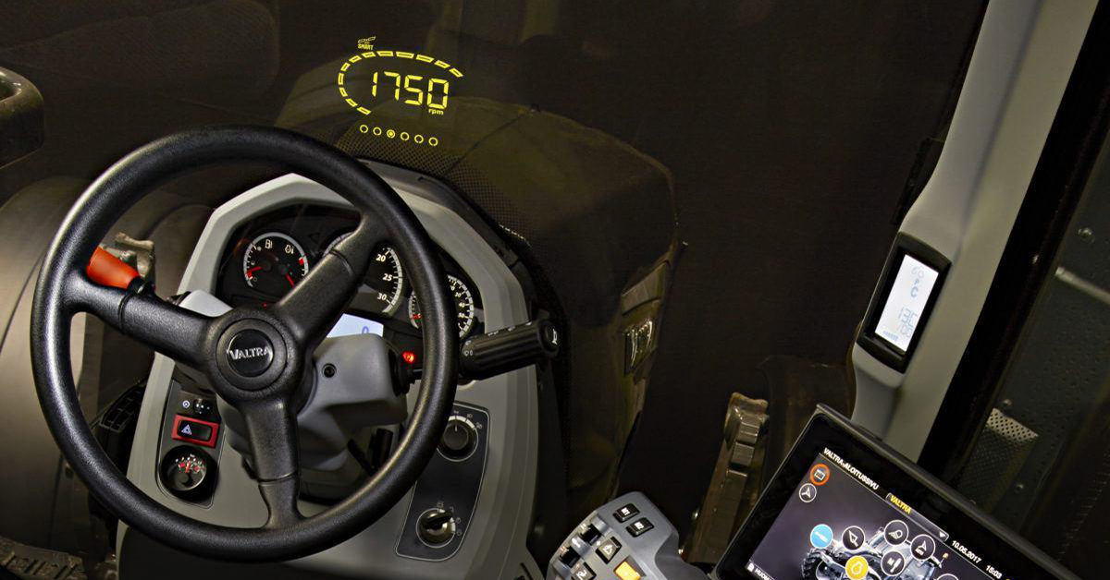

APPLICAZIONI LUMINEQ
Valtra SmartGlass HUD
LUMINEQ e Valtra hanno progettato un display head-up (HUD) professionale. Il prodotto finale è un display trasparente LUMINEQ laminato laminato tra due superfici in vetro (Parabrezza trattore).
Valtra è un pioniere nello sviluppo e nella personalizzazione di soluzioni di trattori facili da usare per un'ampia gamma di applicazioni.

Slide 3
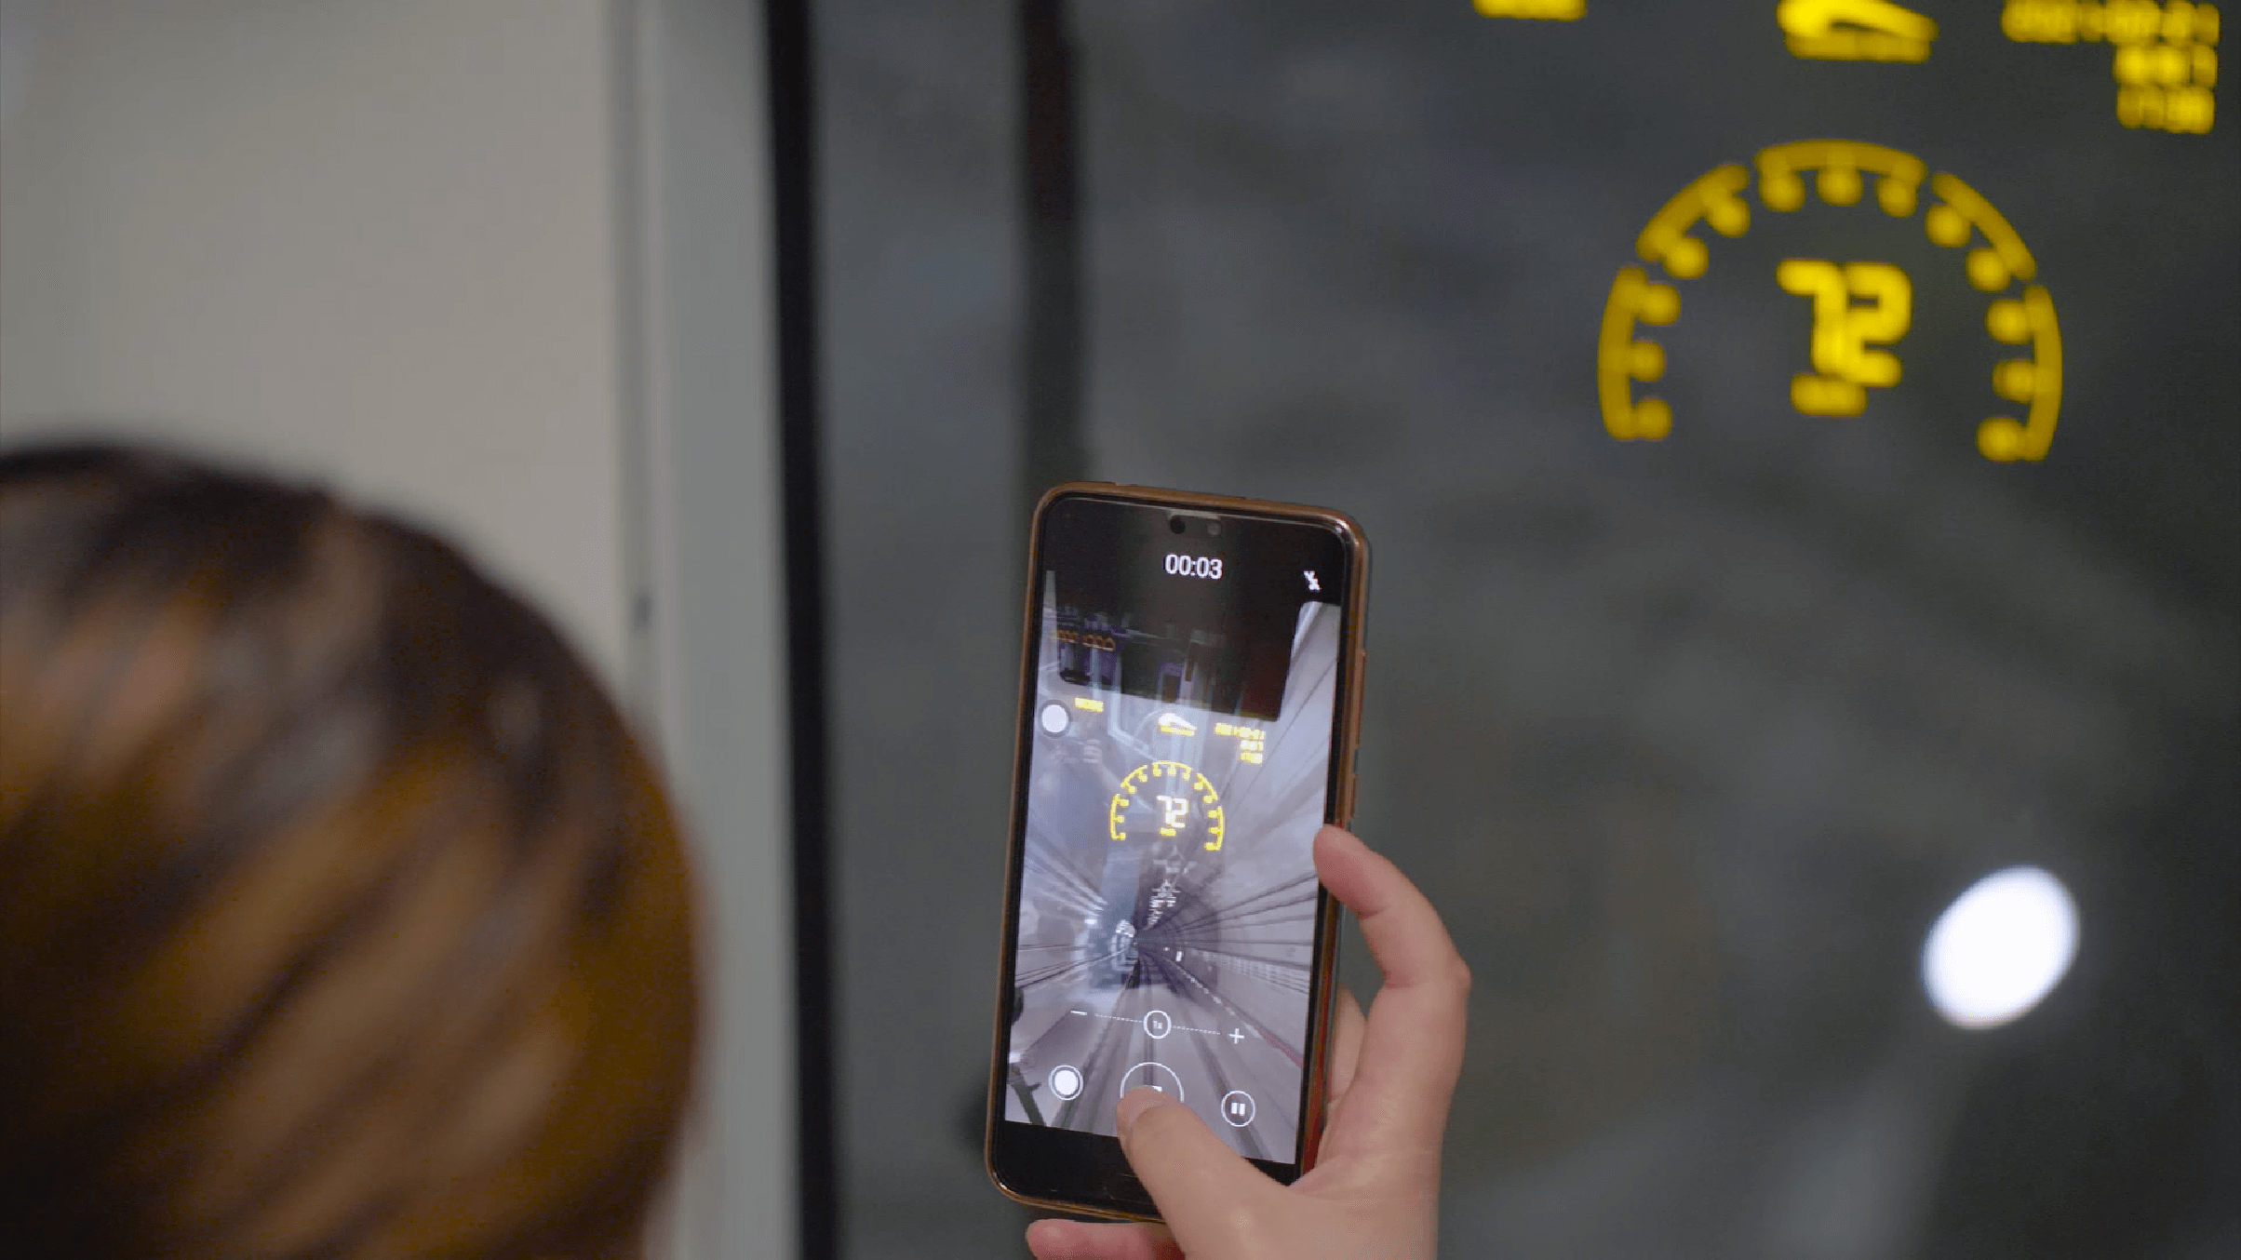
APPLICAZIONI LUMINEQ
Display head-up della metropolitana di Chengdu
La prima linea 9 della metropolitana di Chengdu della metropolitana senza conducente completamente automatizzata della Cina offre un'esperienza visiva unica ai passeggeri attraverso la cabina di pilotaggio aperta e il display in vetro LUMINEQ. La cabina di pilotaggio della metropolitana è dotata di un display head-up alimentato dal display in vetro LUMINEQ ed è aperto a tutti i passeggeri.

Slide 4
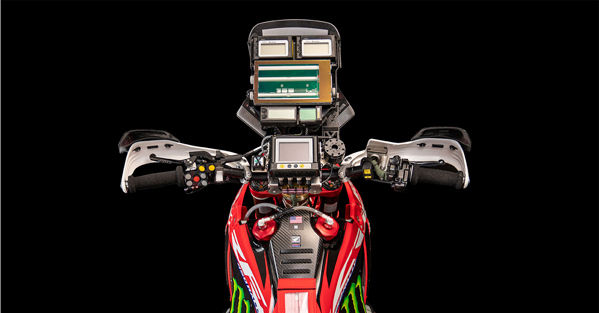
APPLICAZIONI LUMINEQ
Moto Honda per il Rally Dakar
LUMINEQ è stato sponsor tecnico per la squadra corse Honda e il team ha vinto la Dakar Rally due volte: nel 2020 e nel 2021. Il display trasparente LUMINEQ è stato aggiunto alla Honda CRF450 RALLY, mostrando informazioni critiche ai motociclisti nella dura competizione nel il rally più duro del mondo.

Slide 5
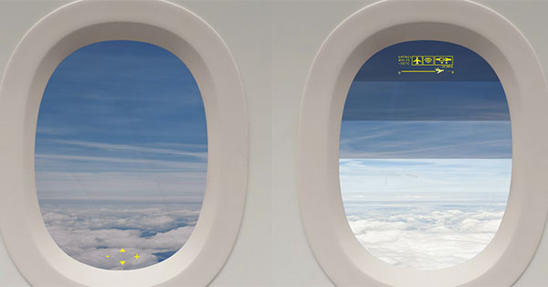
APPLICAZIONI LUMINEQ
Finestra dimmerabile Vision Systems
Vision Systems ha incorporato il display trasparente Lumineq ELT160.60.100-07NC display e tecnologia touch per creare la sua innovativa finestra intelligente dimmerabile e il sistema di intrattenimento a bordo.
Vision Systems è un fornitore di sistemi di primo livello che progetta, sviluppa e produce soluzioni complete e personalizzate per i mercati aeronautico, del trasporto terrestre e marittimo.

Slide 6
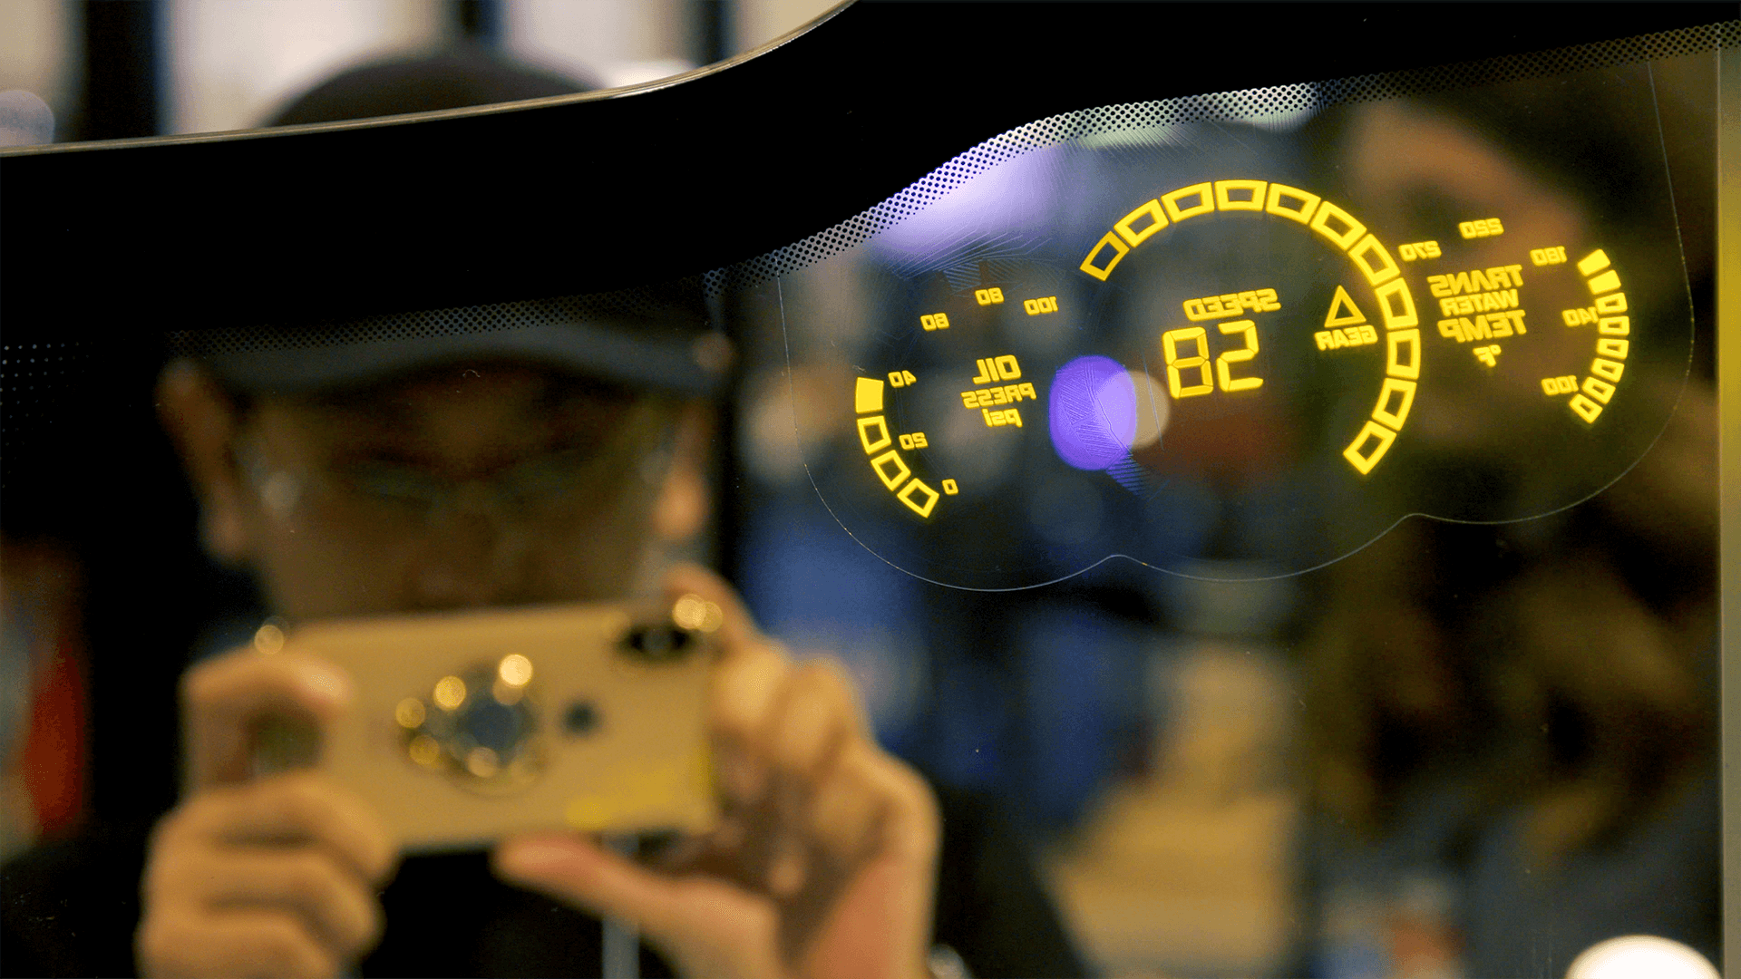
APPLICAZIONI LUMINEQ
HUD per parabrezza F150
LUMINEQ e Hyperformance Glass Products (HGP) hanno progettato insieme un parabrezza Ford F-150 super resistente dotato di display head-up in vetro LUMINEQ.

Slide 7
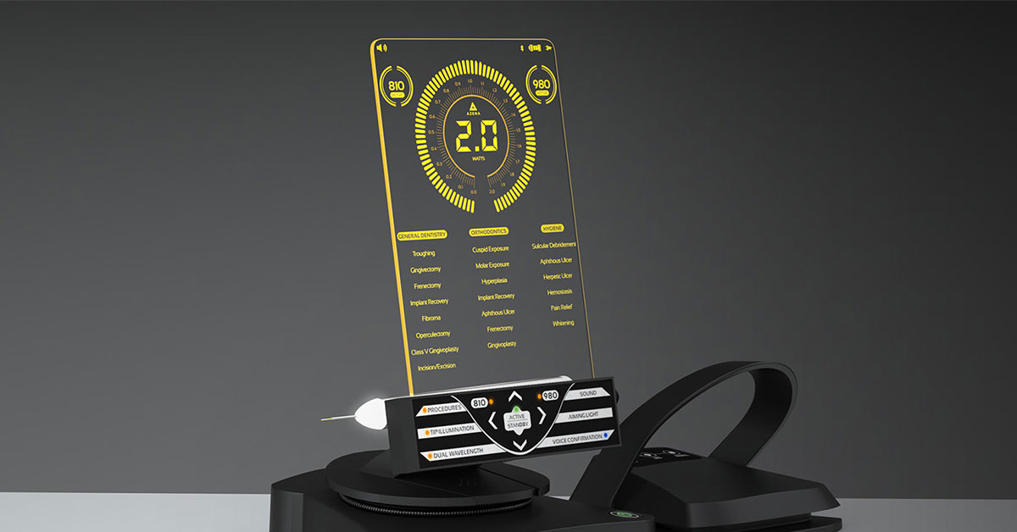
APPLICAZIONI LUMINEQ
Display trasparente Azena
Abbiamo creato un display trasparente personalizzato che combina una risoluzione di alta qualità e angoli di visione a 360° per il laser per tessuti molli Ultradent Gemini di Azena Medical , un prodotto pluripremiato per il design.
Azena Medical è un'azienda di progettazione di dispositivi medici specializzata nella tecnologia laser a semiconduttore per i mercati medico e dentale.

Slide 8
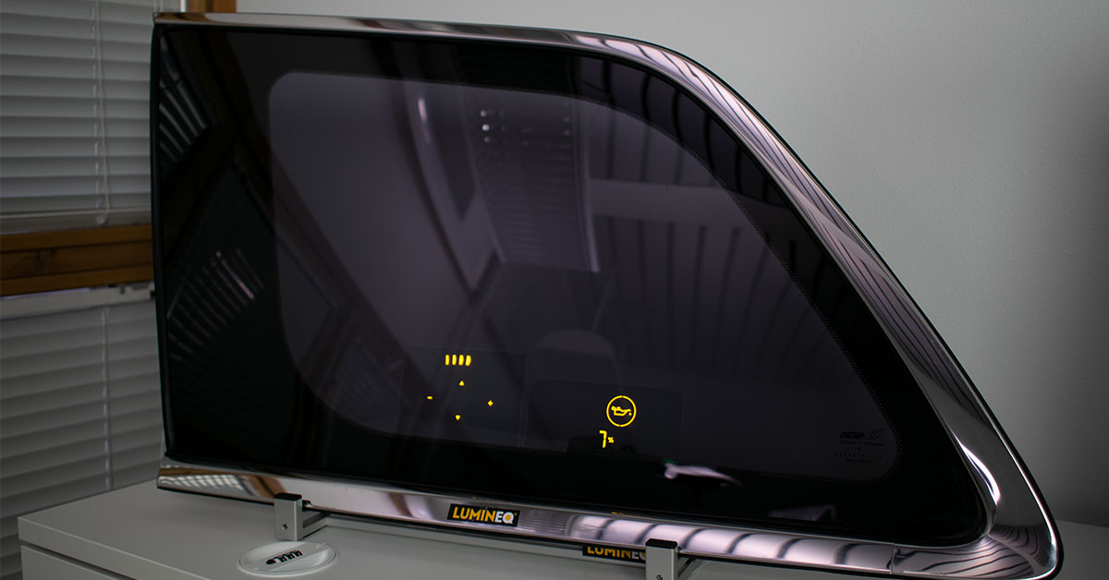
APPLICAZIONI LUMINEQ
Finestrino intelligente per auto
È stata creata una finestra dimostrativa intelligente per auto utilizzando Corning ® Gorilla ® Glass e display trasparenti LUMINEQ in collaborazione con Magna , AGP Glass e PPD.
Corning è specializzata in vetro speciale, ceramica e materiali e tecnologie correlati.

Slide 9
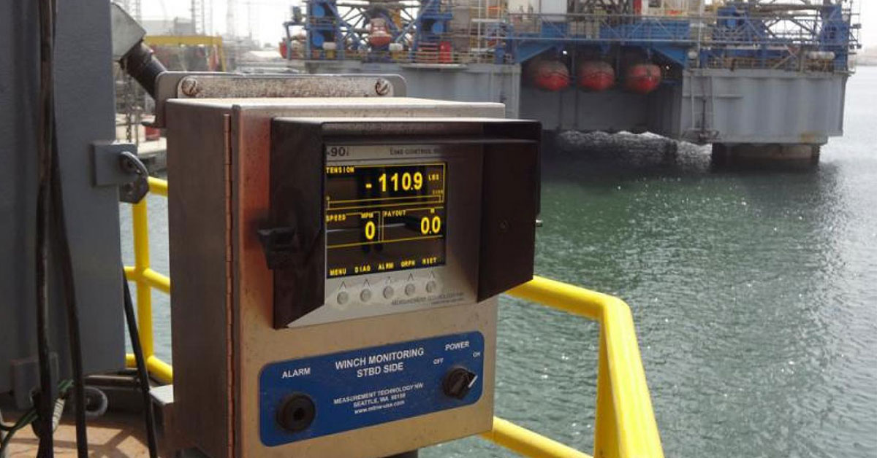
APPLICAZIONI LUMINEQ
Display del sistema di Rugged Controls
I display rugged LUMINEQ sono stati utilizzati da Rugged Controls come spina dorsale dei propri prodotti per molti anni.
Rugged Controls è un produttore certificato ISO 9001 di controllori programmabili robusti, sensori, strumentazione, controlli e apparecchiature di automazione utilizzati in settori che vanno dal petrolio e gas, industriale, oceanografico, minerario, edile.

Slide 10
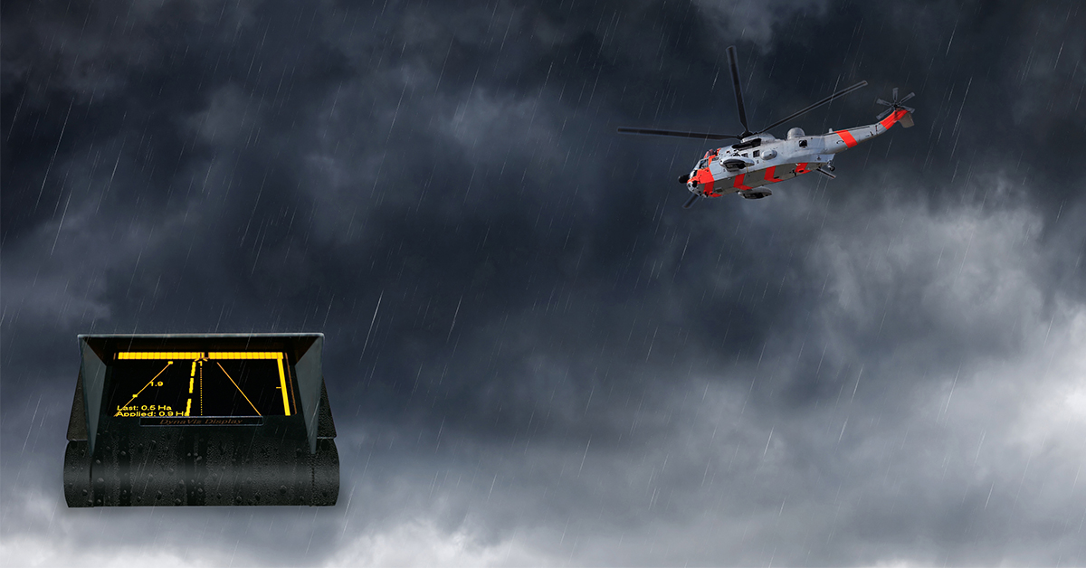
APPLICAZIONI LUMINEQ
DynaNav f strumento di guida luminosa
I display robusti LUMINEQ sono scelti da DynaNav, che sono realizzati per condizioni estreme e sono facilmente installabili. La scelta perfetta per gli strumenti di guida di volo integrati di DynaNav .
DynaNav progetta e produce sistemi industriali di guida e raccolta dati GPS.

Slide 11
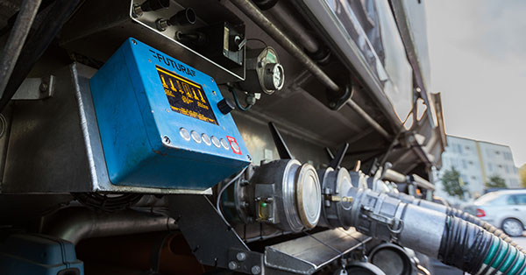
APPLICAZIONI LUMINEQ
Sistema di controllo del veicolo Eurotank
Eurotank ha utilizzato i display rugged LUMINEQ nel suo prodotto Futura , un sistema integrato di controllo e monitoraggio di veicoli cisterna progettato per condizioni difficili.
Futura è un sistema integrato di controllo e monitoraggio di veicoli cisterna progettato per condizioni difficili, che offre affidabilità ed economicità senza pari.

Slide 12
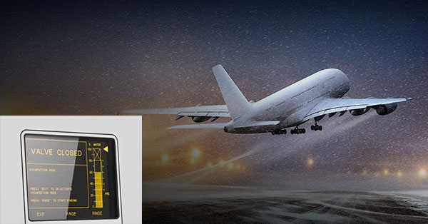
APPLICAZIONI LUMINEQ
Sistema di gestione dell'acqua Airbus
I display robusti LUMINEQ sono utilizzati all'esterno degli aerei Airbus per i sistemi di gestione dell'acqua per resistere a differenze estreme di temperatura e tollerare impatti elevati e altitudini elevate.
Airbus è un leader affermato nel settore aerospaziale globale.

